Slide 1
Права и обязанности несовершеннолетних
Презентацию подготовили: методист Центра «Ресурс» - Драганова Е.О.;
педагог – организатор Центра «Ресурс» - Коваль Е.В.

Slide 2
К сожалению, в обществе часто нарушаются права детей, а многие из вас не всегда знают, как поступить в трудной ситуации, как самостоятельно защитить свои права или куда обратиться за помощью.
Иногда трудно разобраться в том, что можно делать, а что нет и за какие проступки последует наказание не только от взрослых, но и от государства. И основная причина этому — именно незнание своих прав и обязанностей.

Slide 3
Помни, чем больше ты знаешь о законах, о своих правах и обязанностях, тем меньше вероятность твоего попадания в сложную жизненную ситуацию.
Данная информация может быть полезна как тебе, так и твоим
родителям.

Slide 4
Дети имеют право на особую защиту, заботу и помощь. Ребенок нуждается в специальной охране и заботе, включая надлежащую правовую защиту, как до так и после рождения.
Право – установленные и охраняемые государством нормы и правила.

Slide 5
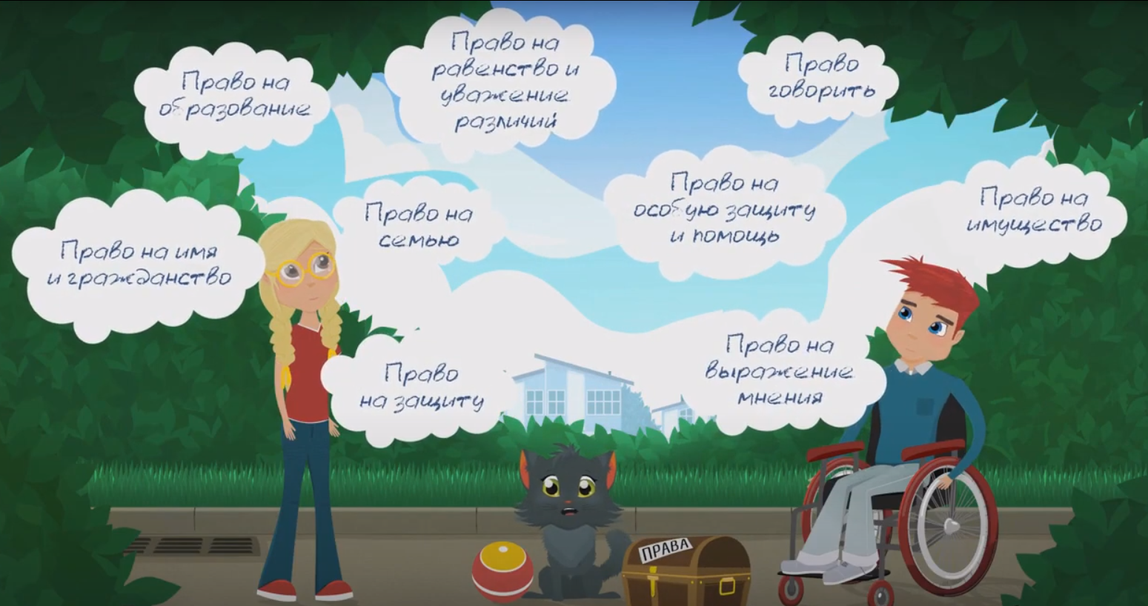
Расскажут о правах сегодня ученый кот Василий, девочка Оля и мальчик Миша.

Slide 6
Каждый человек имеет право на имя и гражданство.

Slide 7
Ты имеешь право быть рядом с людьми, которые любят тебя и заботятся о тебе – это твоя семья!

Slide 8
Если кто – то заболел, его будет лечить врач. Право на охрану здоровья имеет каждый человек.

Slide 9
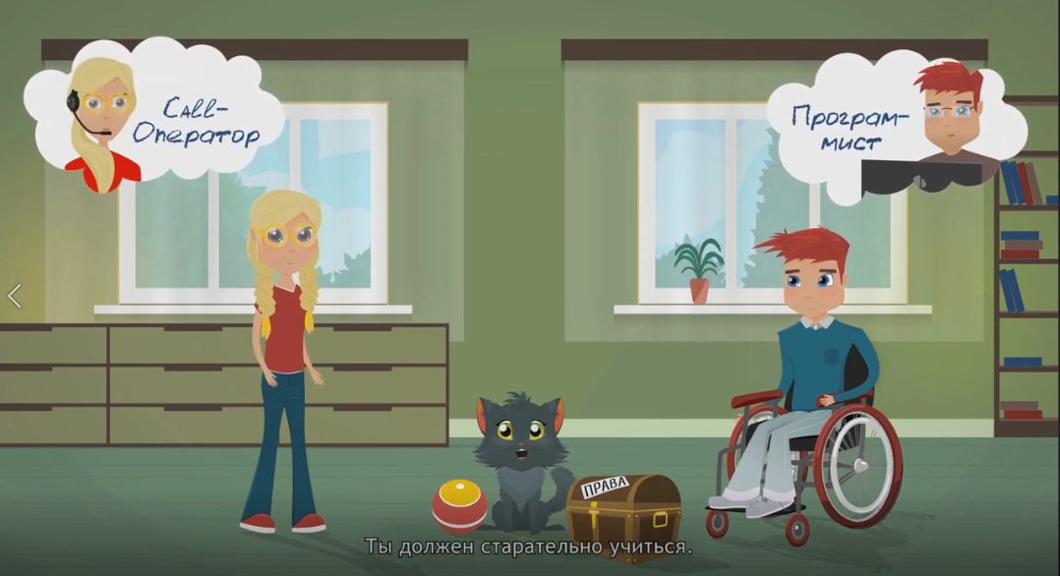
Ещё у тебя есть важное право – право на образование!

Slide 10
У тебя есть право свободно говорить и писать о своих мыслях и чувствах. Ты имеешь право узнавать информацию об окружающем мире.

Slide 11
Еще одно важное право – право на защиту! Никого нельзя бить и оскорблять.

Slide 12
И никому, кроме врача и родителей нельзя трогать тебя без твоего разрешения!

Slide 13
Каждый ребёнок должен знать свои права. Но не менее важно помнить о том, что кроме прав, у каждого человека есть и обязанности.
Обязанности – круг действий, возложенных на кого – то, являющихся обязательными для выполнения.

Slide 14
Обязанности ребенка от рождения до 6 лет
слушаться родителей и лиц, их заменяющих;
принимать их заботу и воспитание, за исключением случаев пренебрежительного, жестокого, грубого, унижающего человеческое достоинство обращения, оскорбления или эксплуатации;
соблюдать правила поведения, установленные в воспитательных и образовательных учреждениях, дома и в общественных местах.

Slide 15
Обязанности детей от 6 лет
С 6 лет добавляется обязанность получить основное общее образование (9 классов). С 8 лет добавляется обязанность соблюдать устав, правила детского общественного объединения.
С 14 лет добавляются обязанности:
- получить паспорт гражданина Российской Федерации (п.1 Положения о паспорте гражданина Российской Федерации);
- выполнять трудовые обязанности в соответствии с условиями контракта, правилами учебного и трудового распорядка и трудовым законодательством;
- соблюдать устав, правила молодежного общественного объединения.

Slide 16
С 17 лет добавляется обязанность:
встать на воинский учет: пройти медицинскую комиссию в военкомате и получить приписное свидетельство
(ст. 9 Федерального Закона «О воинской обязанности и военной службе»).

Slide 17
Люди должны жить по правилам, которые заложены в обществе, определены обычаями, традициями, жизненным опытом многих поколений, тогда в этом обществе будут действовать принципы разума, справедливости, совести и порядка!
Календарь правовых дат
1 июня – Международный день защиты детей
20 ноября – Всемирный день прав ребенка
10 декабря – День прав человека
12 декабря – День конституции Российской Федерации

Slide 18
Основные нормативно - правовые документы по правам ребёнка в РФ
- Конституция РФ
- Семейный кодекс РФ
- Трудовой кодекс РФ
- Гражданский кодекс РФ
- Федеральный закон от 24 июля 1998 года № 124-ФЗ «Об основных гарантиях прав ребенка в Российской Федерации»
- Федеральный закон от 24.04.2008 № 48-ФЗ «Об опеке и попечительстве»
- Федеральный закон от 21.12.1996 № 159-ФЗ «О дополнительных гарантиях по социальной поддержке детей - сирот и детей, оставшихся без попечения родителей»
- Федеральный закон от 29.12.2012 № 273-ФЗ «Об образовании в РФ»

